Slide 1

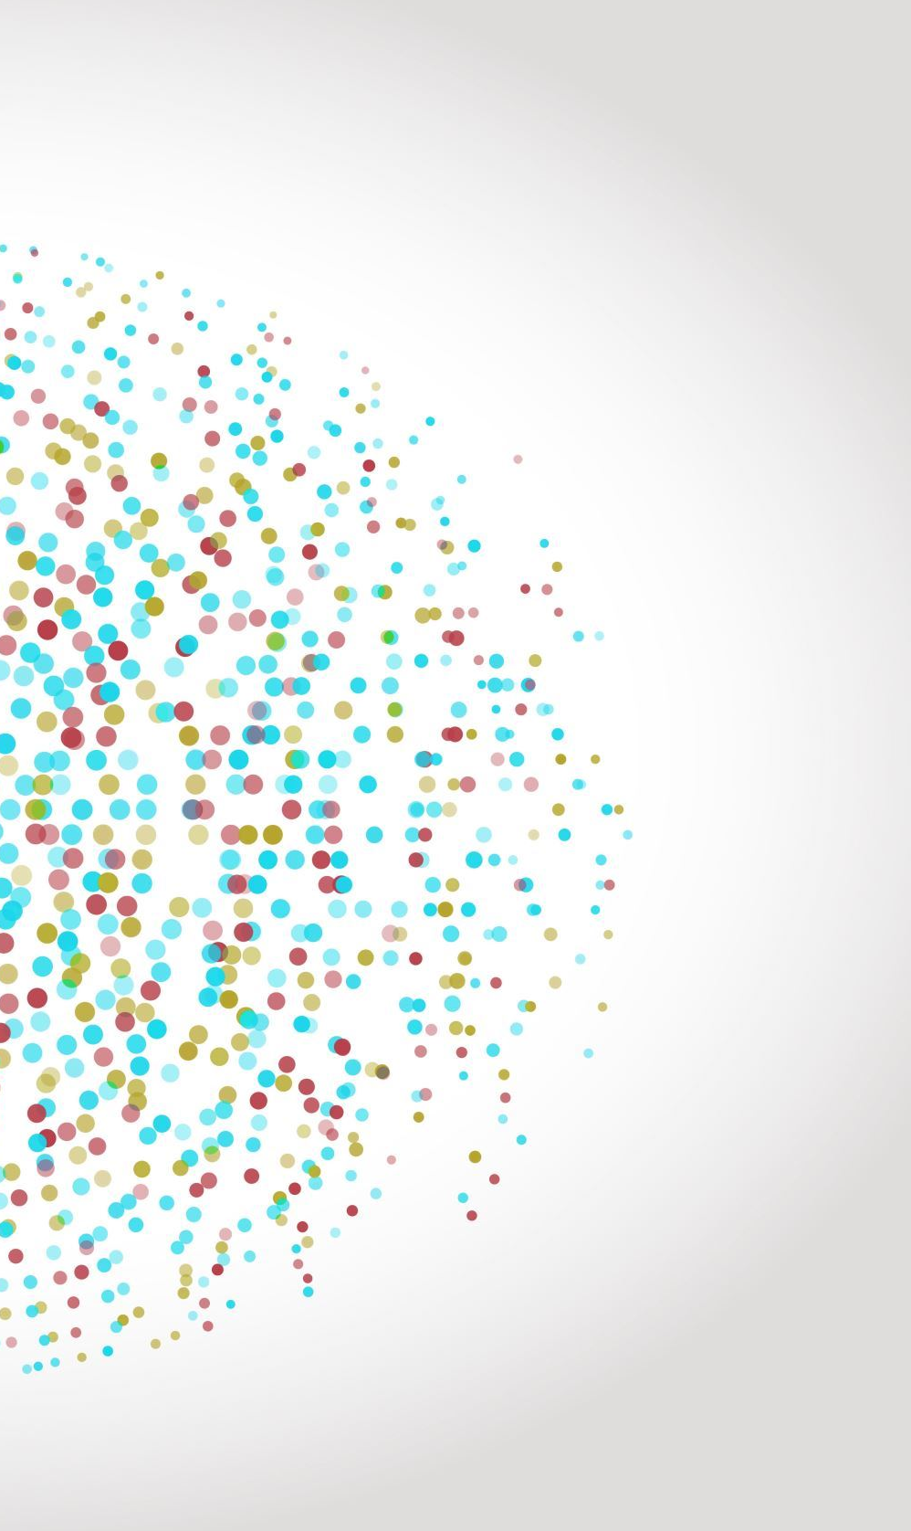
Glavni dijelovi računala
Marin Pašić, prof.

Slide 2
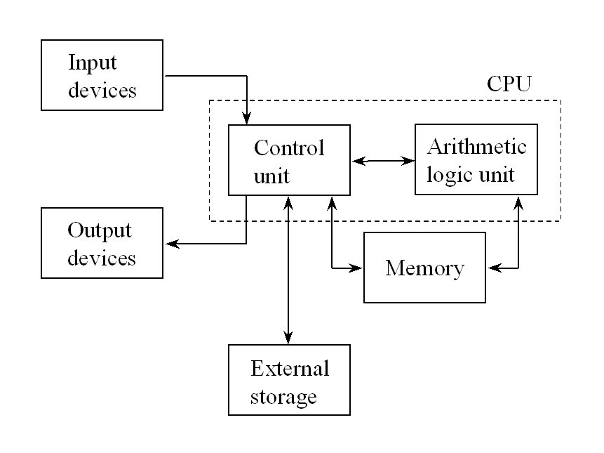
Glavni dijelovi računala

Slide 3
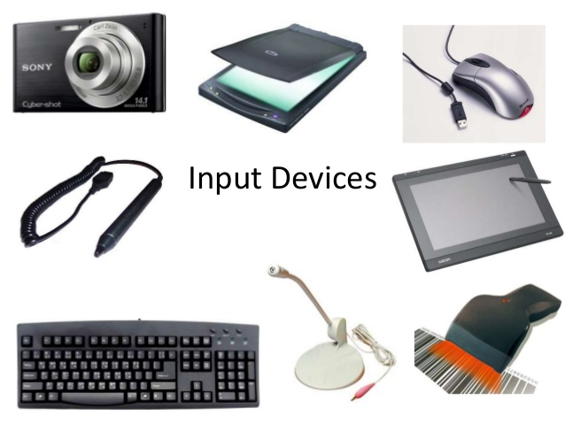
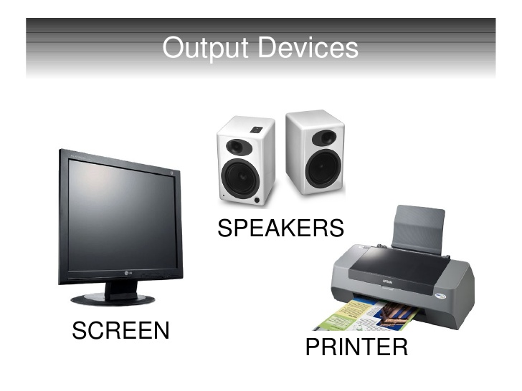
Ulazni i izlazni uređaji
Ulazni uređaji omogućuju unos podataka u računalo i davanje naredbi računalu
  Npr. miš, tipkovnica
Izlazni uređaji pretvaraju podatke iz računala u oblik prihvatljiv okolini (ljudima)
  Npr. monitor, zvučnici
Zaslon osjetljiv na dodir je ulazno-izlazni uređaj!

Slide 4
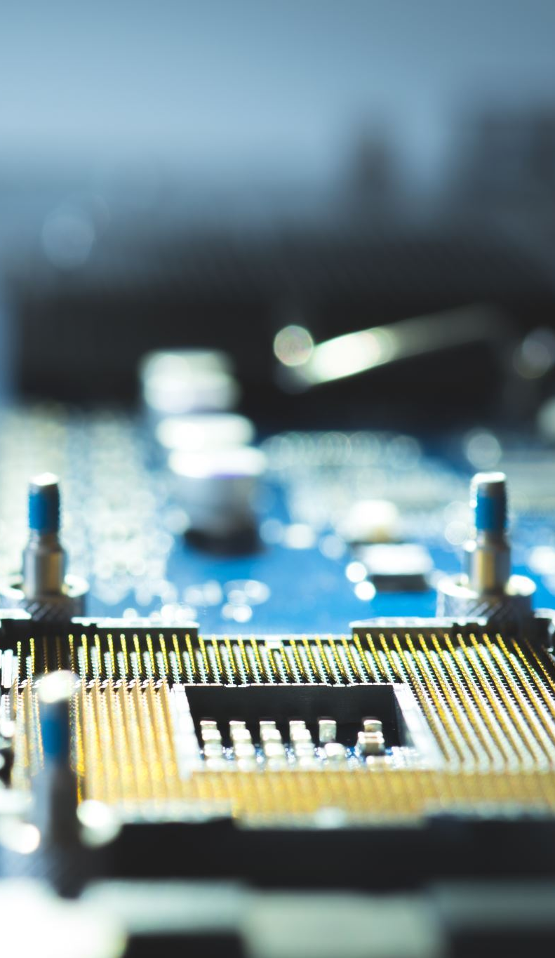
Središnja jedinica za obradu (procesor)
engl. central processing unit, processor, CPU
prihvaća binarne podatke, rukuje njima na temelju naredbi i prerađene binarne podatke predaje okolini.
Sastoji se od 2 dijela:
  Aritmetičko logička jedinica - vrši aritmetičke i logičke operacije
  Upravljačka jedinica - obrađuje podatke i upravlja svim uređajima te vrši nadzor nad sustavom

Slide 5
Središnja jedinica za obradu (procesor)
Prvi od čimbenika računalne snage je frekvencija takta procesora (engl. clock time) jer se podaci obrađuju u koracima
Računalo sa većom frekvencijom takta u 1 s može obaviti više osnovnih koraka
Današnji procesori imaju radni takt od 2 do 4 GHz i uglavnom su višejezgreni
Drugi važan čimbenik koji određuje računalnu snagu jest količina bitova koju procesor istodobno može obraditi. U prvim osobnim računalima procesori su mogli obraditi u jednom koraku 8 bitova te su se nazivali 8-bitni. Suvremena osobna računala imaju procesore koji u jednom koraku mogu obraditi 64 bita.

Slide 6
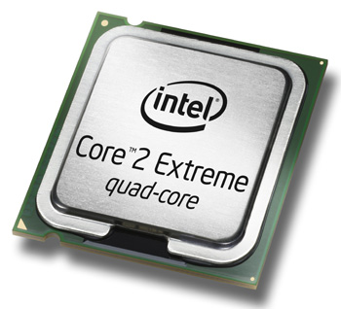
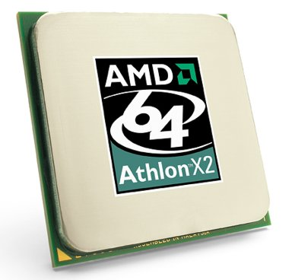
Središnja jedinica za obradu (procesor)
Najpoznatiji proizvođači mikroprocesora su INTEL i AMD

Slide 7
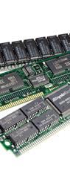
RAM memorija
eng. Random Access Memory
RAM je radna memorija u koju se mogu upisivati i iz nje čitati podaci onoliko puta koliko želimo.
U njoj se čuvaju podaci s kojima program trenutno radi (tekst koji pišemo, slika koju crtamo, tablica koju izrađujemo). Gašenjem računala iz radne memorije se trajno brišu svi ti podaci.
Računala su građena tako da je moguća naknadna dogradnja RAM-a tj. povećanje kapaciteta radne memorije.
Tipični kapacitet: 4GB, 8GB, 16 GB...

Slide 8
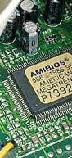
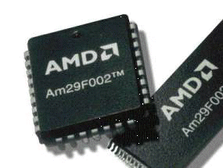
ROM memorija
eng. Read Only Memory
ROM je memorija u koju se podatak može upisati samo jednom. Nakon upisa podatak se može čitati onoliko puta koliko se želi, ali ne i mijenjati, brisati ili upisivati novi podatak.
Smještena je na matičnoj ploči i sadrži naredbe i podatke potrebne za pokretanje računala, učitavanje upravljačkoga sustava i podršku prijenosa podataka između različitih uređaja.

Slide 9
Tvrdi disk
engl. hard disk, HD
Koristi se za pohranu velike količine podataka
Ugrađen je u unutrašnjost računala ali postoji i vanjski (eksterni) tvrdi diskovi
Odlikuje se relativno niskom cijenom po pohranjenom bitu
Kapacitet suvremenih tvrdih diskova je oko 1000 GB (1 TB)

Slide 10
Tvrdi disk
HDD | SSD
Manja cijena | Veća brzina
Provjerena tehnologija | Lakši i manjih dimenzija
Veći kapacitet | Manja razina buke
Lakše se „spase“ podaci ukoliko dođe do oštećenja | Troši manje energija
 | Manje se zagrijava u radu
2 vrste tehnologije izrade tvrdog diska
HDD (hard disk drive) - magnetska tehnologija, izumljen 1956.godine
SSD (solid state drive) - flash memorija, polako zamjenjuje magnetski HDD disk

Slide 11
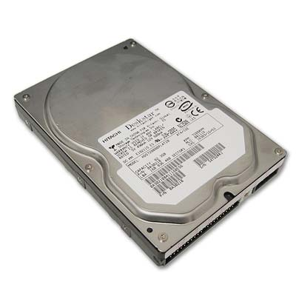
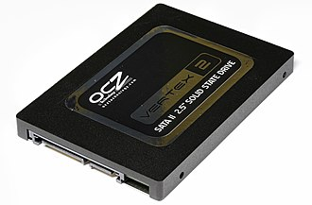
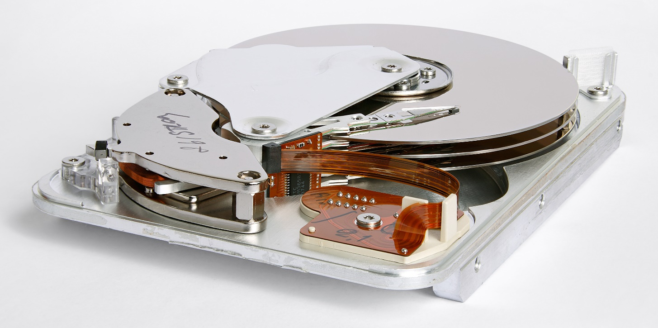
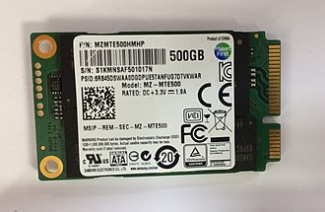
HDD vs. SSD

Slide 12
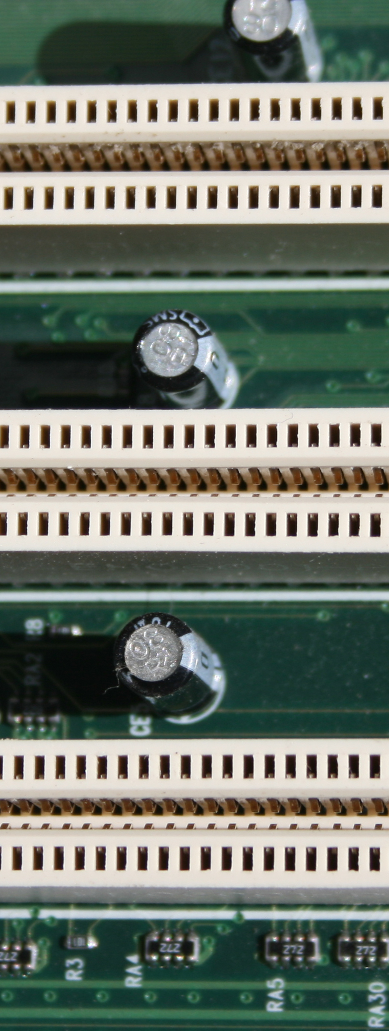
Sabirnice (eng. bus)
Veza za razmjenu podataka između dvaju ili više uređaja.
Unutarnje i vanjske
Unutarnje su sabirnice izvedene kao priključnice na matičnoj ploči računala. Obično su te priključnice zalemljene za matičnu ploču računala.
Vanjske sabirnice služe za razmjenu podataka između računala i vanjskih uređaja. Obično su smještene na stražnjoj strani računala i na njih se može priključiti bez otvaranja računala.

Slide 13
Sabirnice (eng. bus)
Najrasprostranjenija unutarnja sabirnica u suvremenim osobnim računalima je PCI sabirnica. Opće je namjene i predviđena za priključak različitih dodatnih sklopova (kartica)
Najpopularnija vanjska sabirnica je USB sabirnica, predviđena za spajanje miša, vanjskog tvrdog diska, skenera, pisača itd.

Slide 14

Matična ploča (eng. motherboard)
Tiskana pločica na kojoj su smješteni glavni dijelovi računala: procesor, memorija, unutarnja sabirnica i dr.
Sklopovi mogu biti zalemljeni na matičnu ploču ili se mogu dodati u za to predviđena podnožja i priključnice.
Matična ploča se često prodaje zasebno, bez procesora, memorije i dodatnih sklopova (kartica) kako bi kupac sam mogao sastaviti računalo prema svojim potrebama.

Slide 15
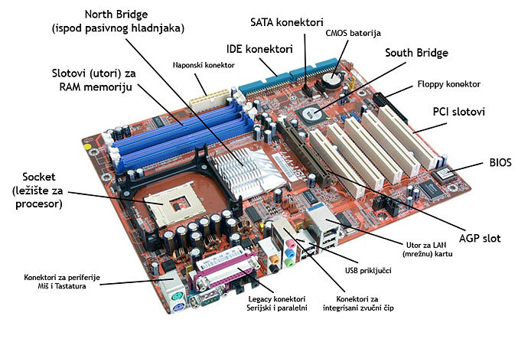
Matična ploča (eng. motherboard)

Slide 16
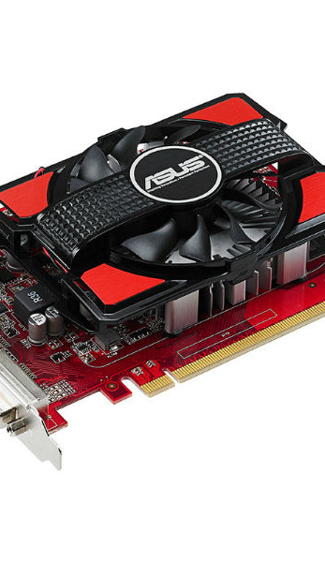
Grafička kartica
Računalni sklop čija je zadaća pretvorba digitalnih signala iz računala u oblik prihvatljiv monitoru. Suvremene grafičke kartice složeni su sklopovi, koji su zapravo malo zasebno računalo.
Grafička kartica može biti izvedena kao posebni sklop koji se može zamijeniti ili je ugrađena na matičnu ploču računala i ne može se mijenjati.

Slide 17
Pitanja za ponavljanje
1. Što se od navedenog može svrstati i pod ulazne i pod izlazne jedinice?
  A. Printer
  B. Zvučnici
  C. Zaslon osjetljiv na dodir
  D. Matična ploča
  Točan odgovor: C

Slide 18
Pitanja za ponavljanje
2. Što od navedenog ne vrijedi za RAM memoriju?
  A. To je radna memorija
  B. Na nju se podatci spremaju nasumično
  C. Kapacitet joj je nekoliko GB
  D. Na nju se podatci upisuju prilikom izrade u tvornici
  Točan odgovor: D

Slide 19
Pitanja za ponavljanje
3. Radni takt procesora mjeri se u :
  A. MHz
  B. b/s
  C. GHz
  D. B/s
  Točan odgovor: C

Slide 20
Pitanja za ponavljanje
4. Kratica najpoznatije unutarnje sabirnice opće namjene je:
  A. PCI
  B. DHL
  C. USB
  D. ROM
  Točan odgovor: A

Slide 21
Pitanja za ponavljanje
5. Što od navedenog nije imao von Neumannov model računala?
  A. Ulazne jedinice
  B. Središnja jedinica za obradu
  C. Radna memorija
  D. Grafička kartica
  Točan odgovor: D

Slide 22
Pitanja za ponavljanje
6. Odaberi točnu tvrdnu
  A. Današnja računala imaju uglavnom 32bitne procesore
  B. Procesor ima aritmetičko logičku i upravljačku jedinicu
  C. ROM je kratica za radnu memoriju
  D. Zvučnici, monitor i miš su izlazne jedinice
  Točan odgovor: B

Slide 23
Pitanja za ponavljanje
8. Koja je glavna prednost HDD naspram SSD diska?
  A. veća brzina
  B. manje dimenzije
  C. niža cijena
  D. novija tehnologija
  Točan odgovor: C

Slide 24
Pitanja za ponavljanje
7. Svi glavni dijelovi računala smješteni su na:
  A. Matičnoj ploči
  B. Procesoru
  C. PCI sabirnici
  D. BIOS-u
  Točan odgovor: A

